Slide 1
Ateliers de formation
Pourquoi donc?
NP Le Mans – Oct. 2019

Slide 2
Un festival inter-asso par CosmoLyon

Slide 3
Une visite du Mont St Michel par ESN Rouen

Slide 4
Un international dinner organisé par ESN Toulouse

Slide 5
ESN Strasbourg à la rencontre d’un député

Slide 6
Un salon pour sensibiliser à la mobilité par ESN Orléans

Slide 7
Quel est le point commun ?
(Si si il y en a un)

Slide 8
Et oui c’est l’impact sociétal mesdames, messieurs !

Slide 9
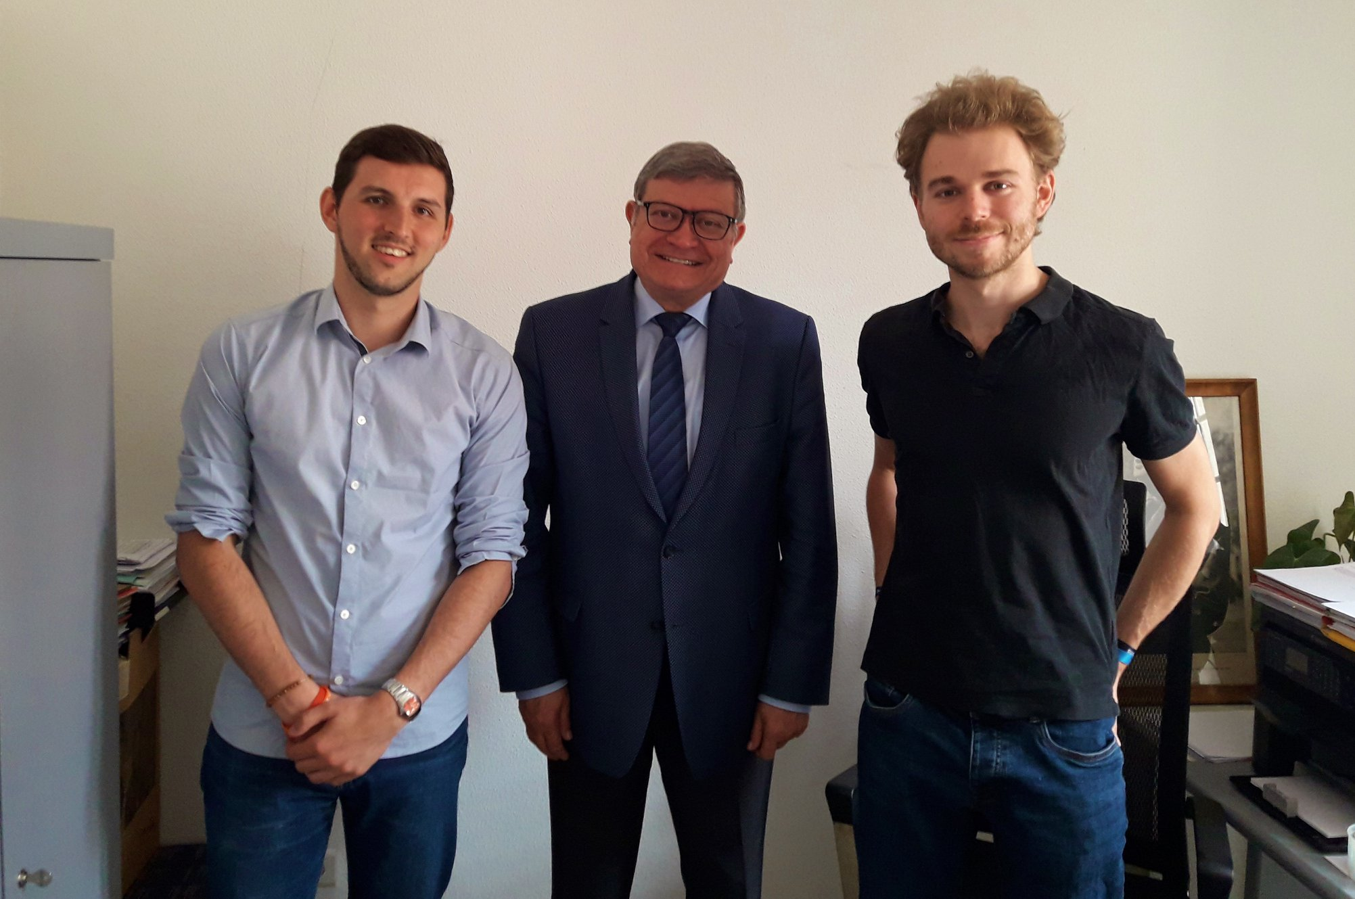
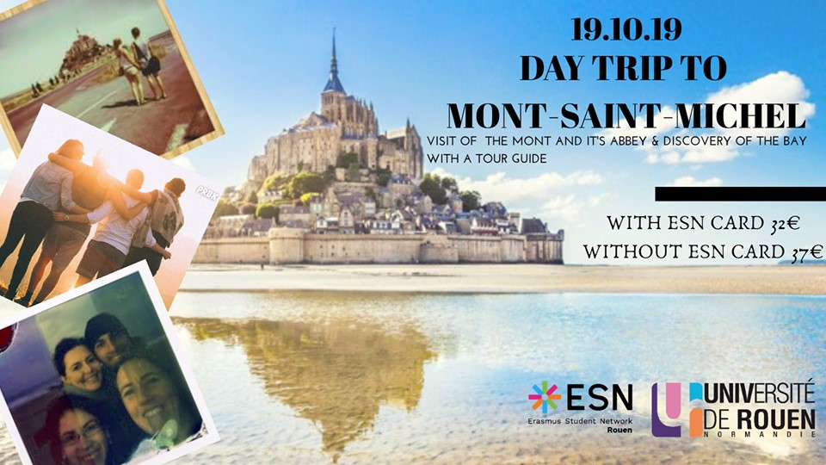
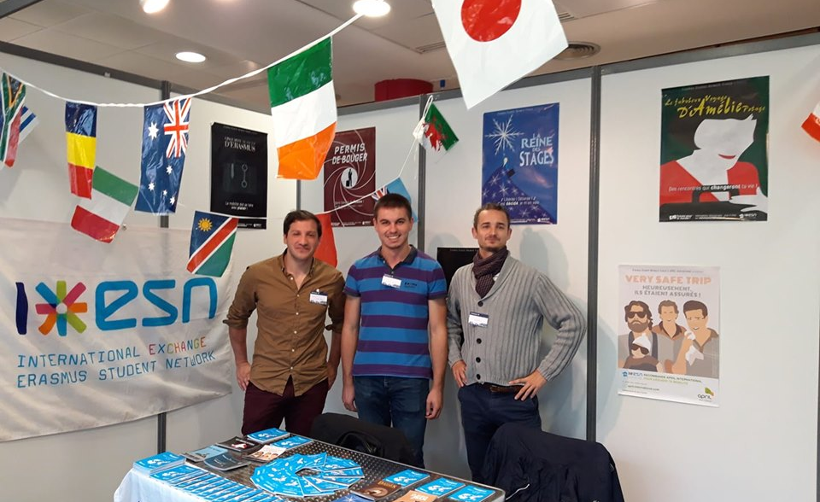
Notes:
Patchwork des activitées présentées avant pour montrer ce qu’il faut y voir autre que « juste une soirée » ou « juste un festival », reprendre les terminologies du projet asso peut être intéressant : créer du lien interculturel, developper la citoyenneté active des jeunes blablabla

Slide 10
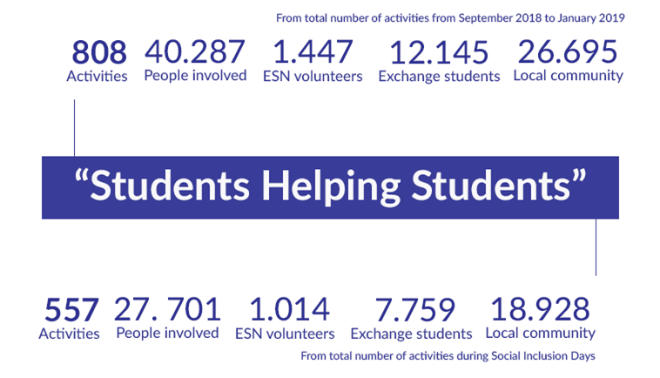
Mesure de l’impact
Section questionnaire

Slide 11
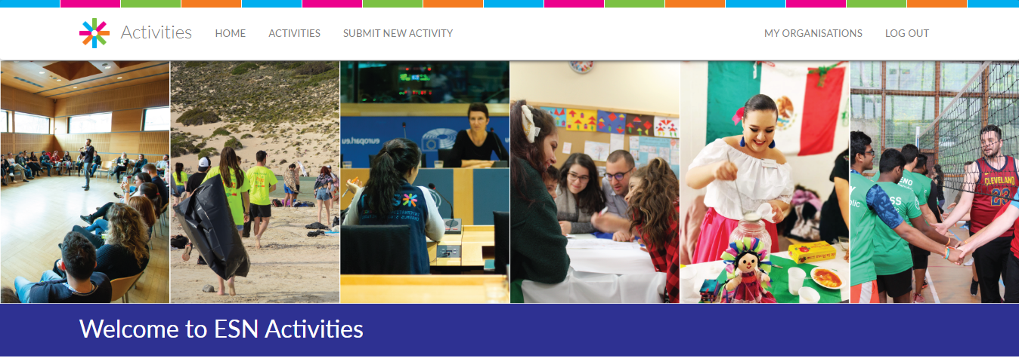
Mesure de l’impact
activities.esn.org

Slide 12
Pourquoi est-ce que c’est essentiel ?
Notes:
Valeurs, valorisation partenaires, prendre conscience de l’inclusion de nos objectifs dans les ODD de l’ONU, dans un objectif plus large de rendre la société plus ouverte

Slide 13
Bon atelier à tous !

